Slide 1
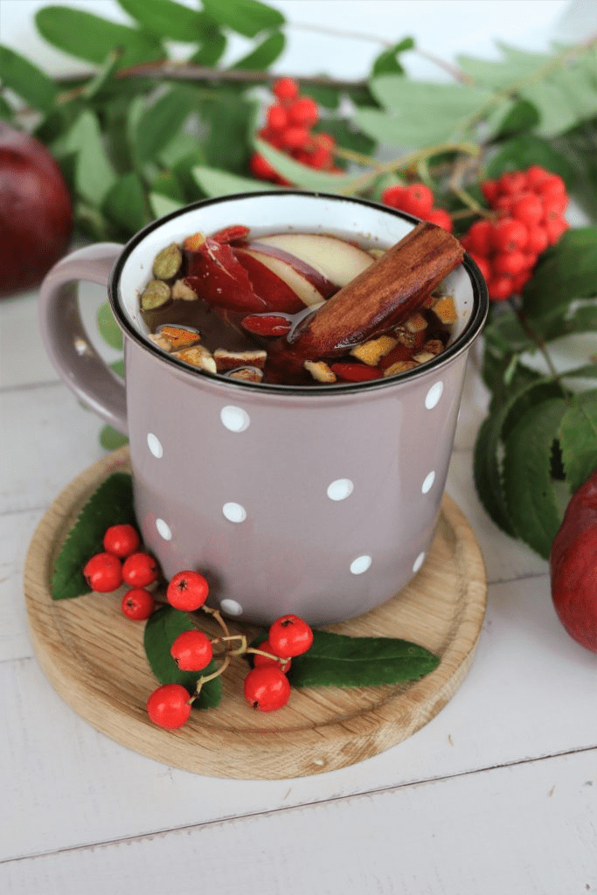

Gruodžio 15 d. Tarptautinė arbatos gėrimo diena
Rudaminos vaikų lopšelyje-darželyje ,,Ąžuoliukas’’

Slide 2
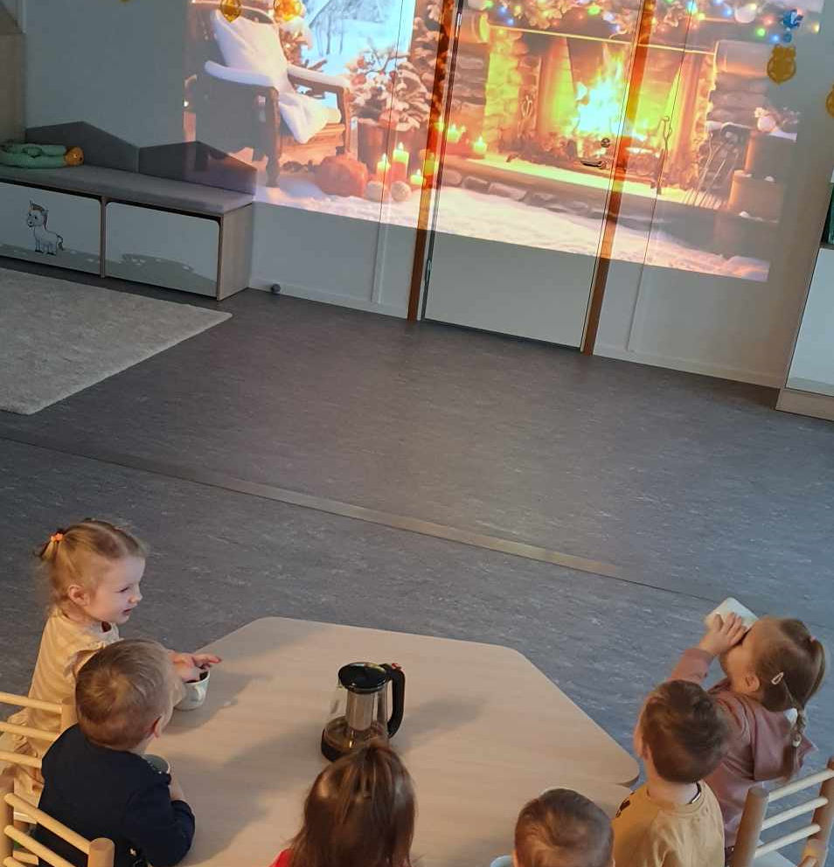
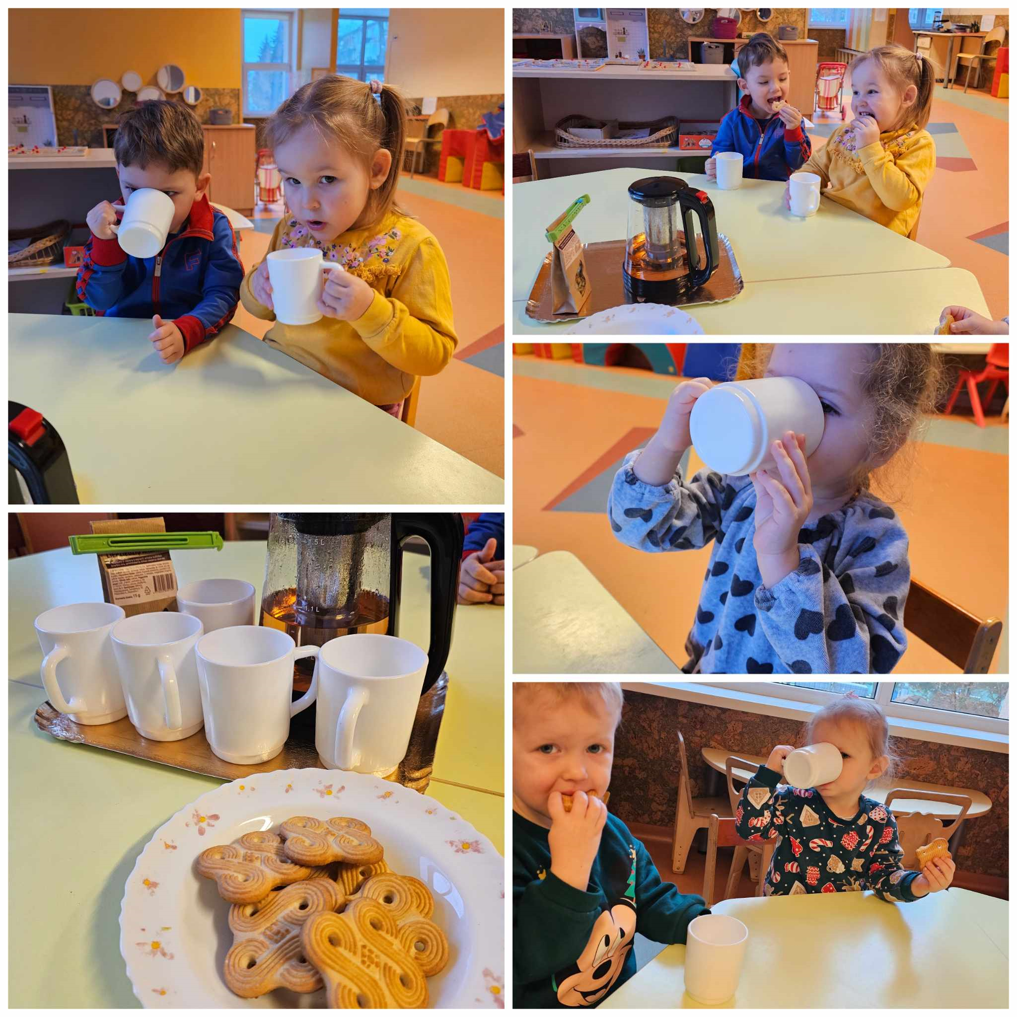

6-os ir lopšelio grupės mėgaujasi ramunėlių arbata

Slide 3
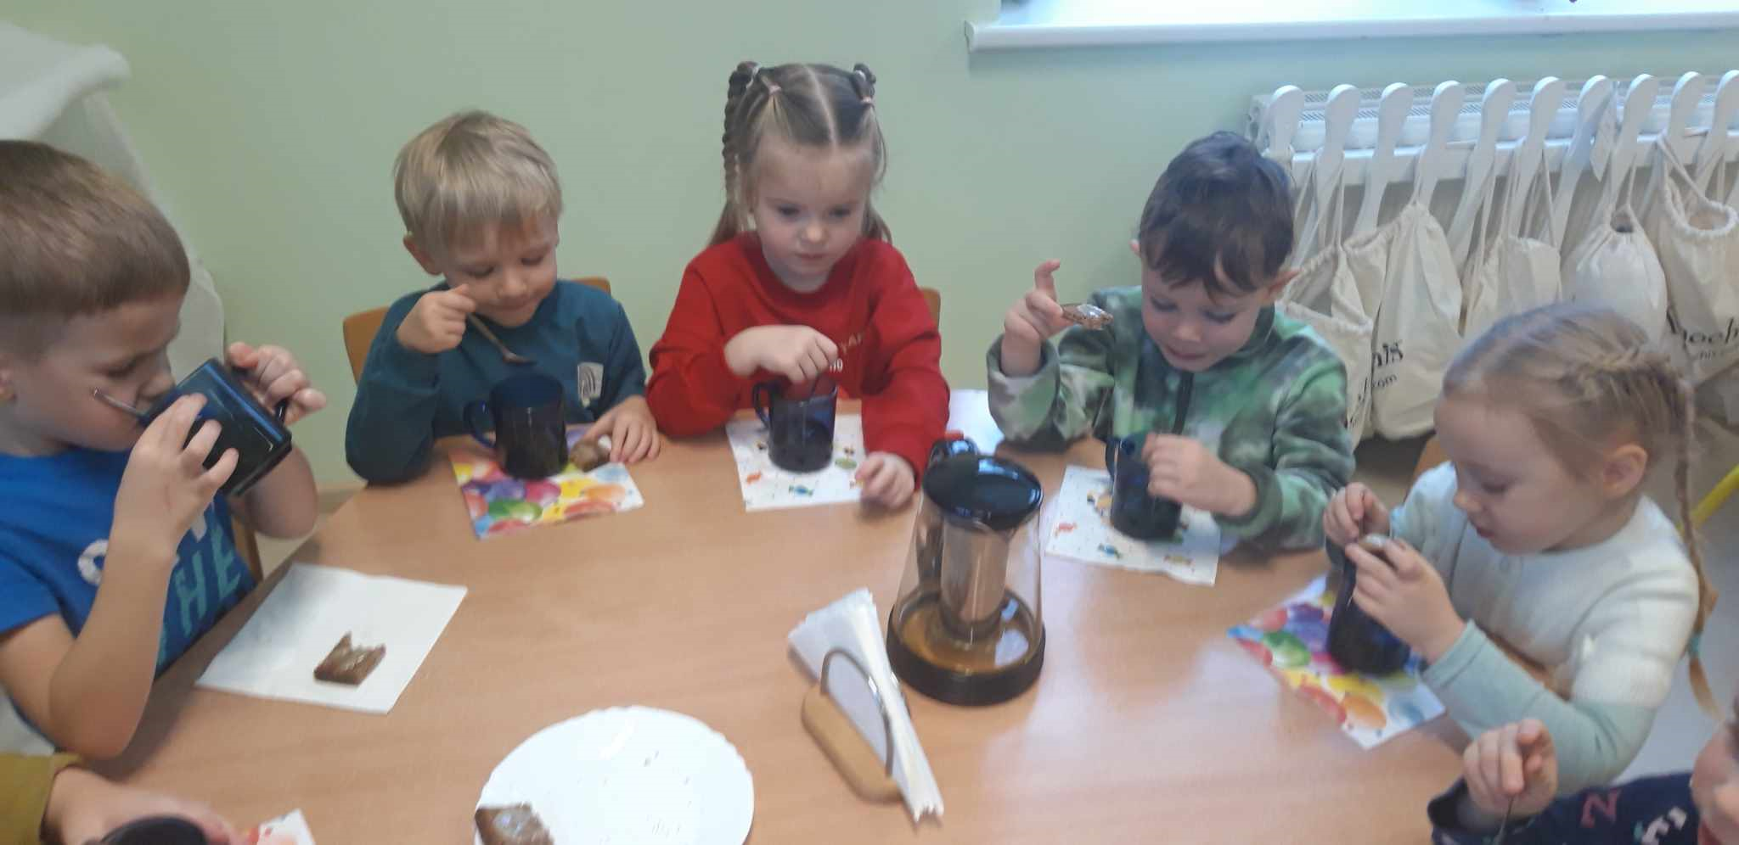
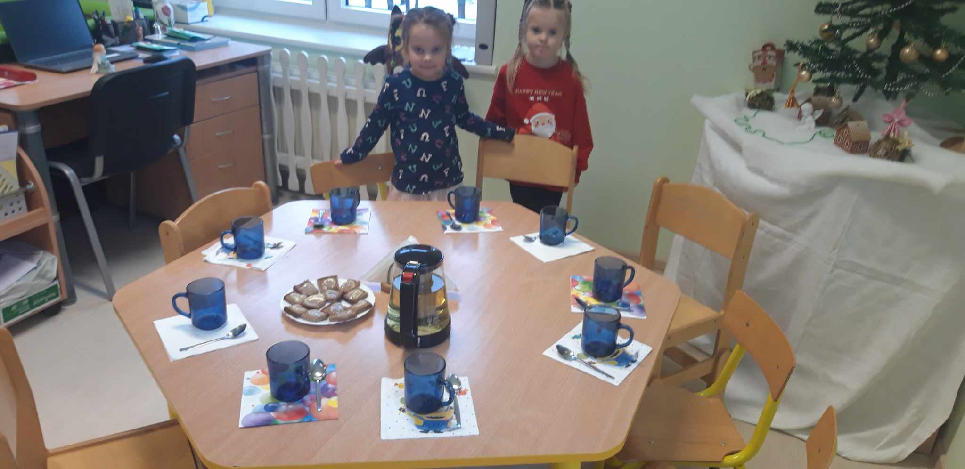
Ketvirtos grupės mergaitės serviravo stalą ir kvietė draugus. Duonytė su medumi prie mėtų arbatos puikiai tiko.

Slide 4
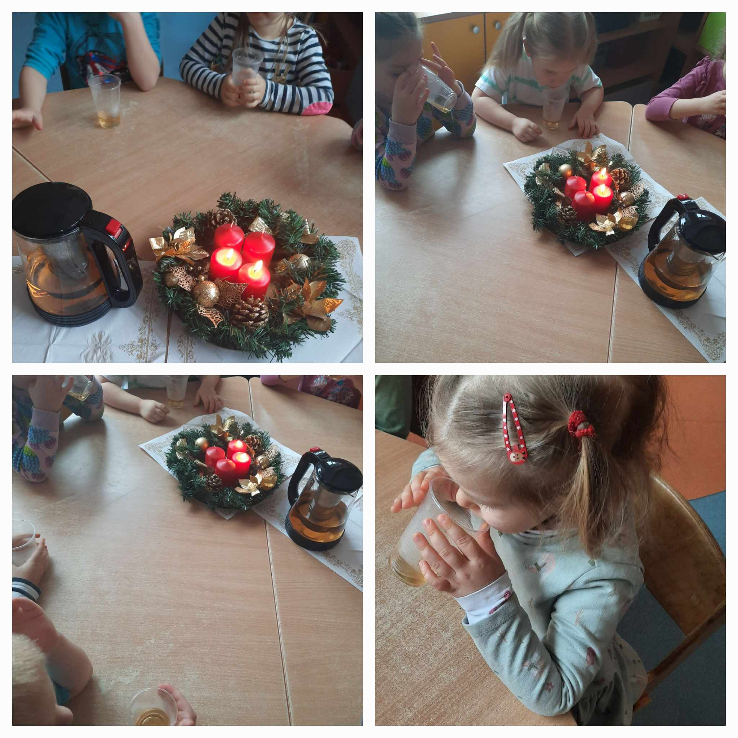
Pirmos ir antros grupės vaikučiai liepžiedžių arbatą ragavo žvakių šviesoje

Slide 5
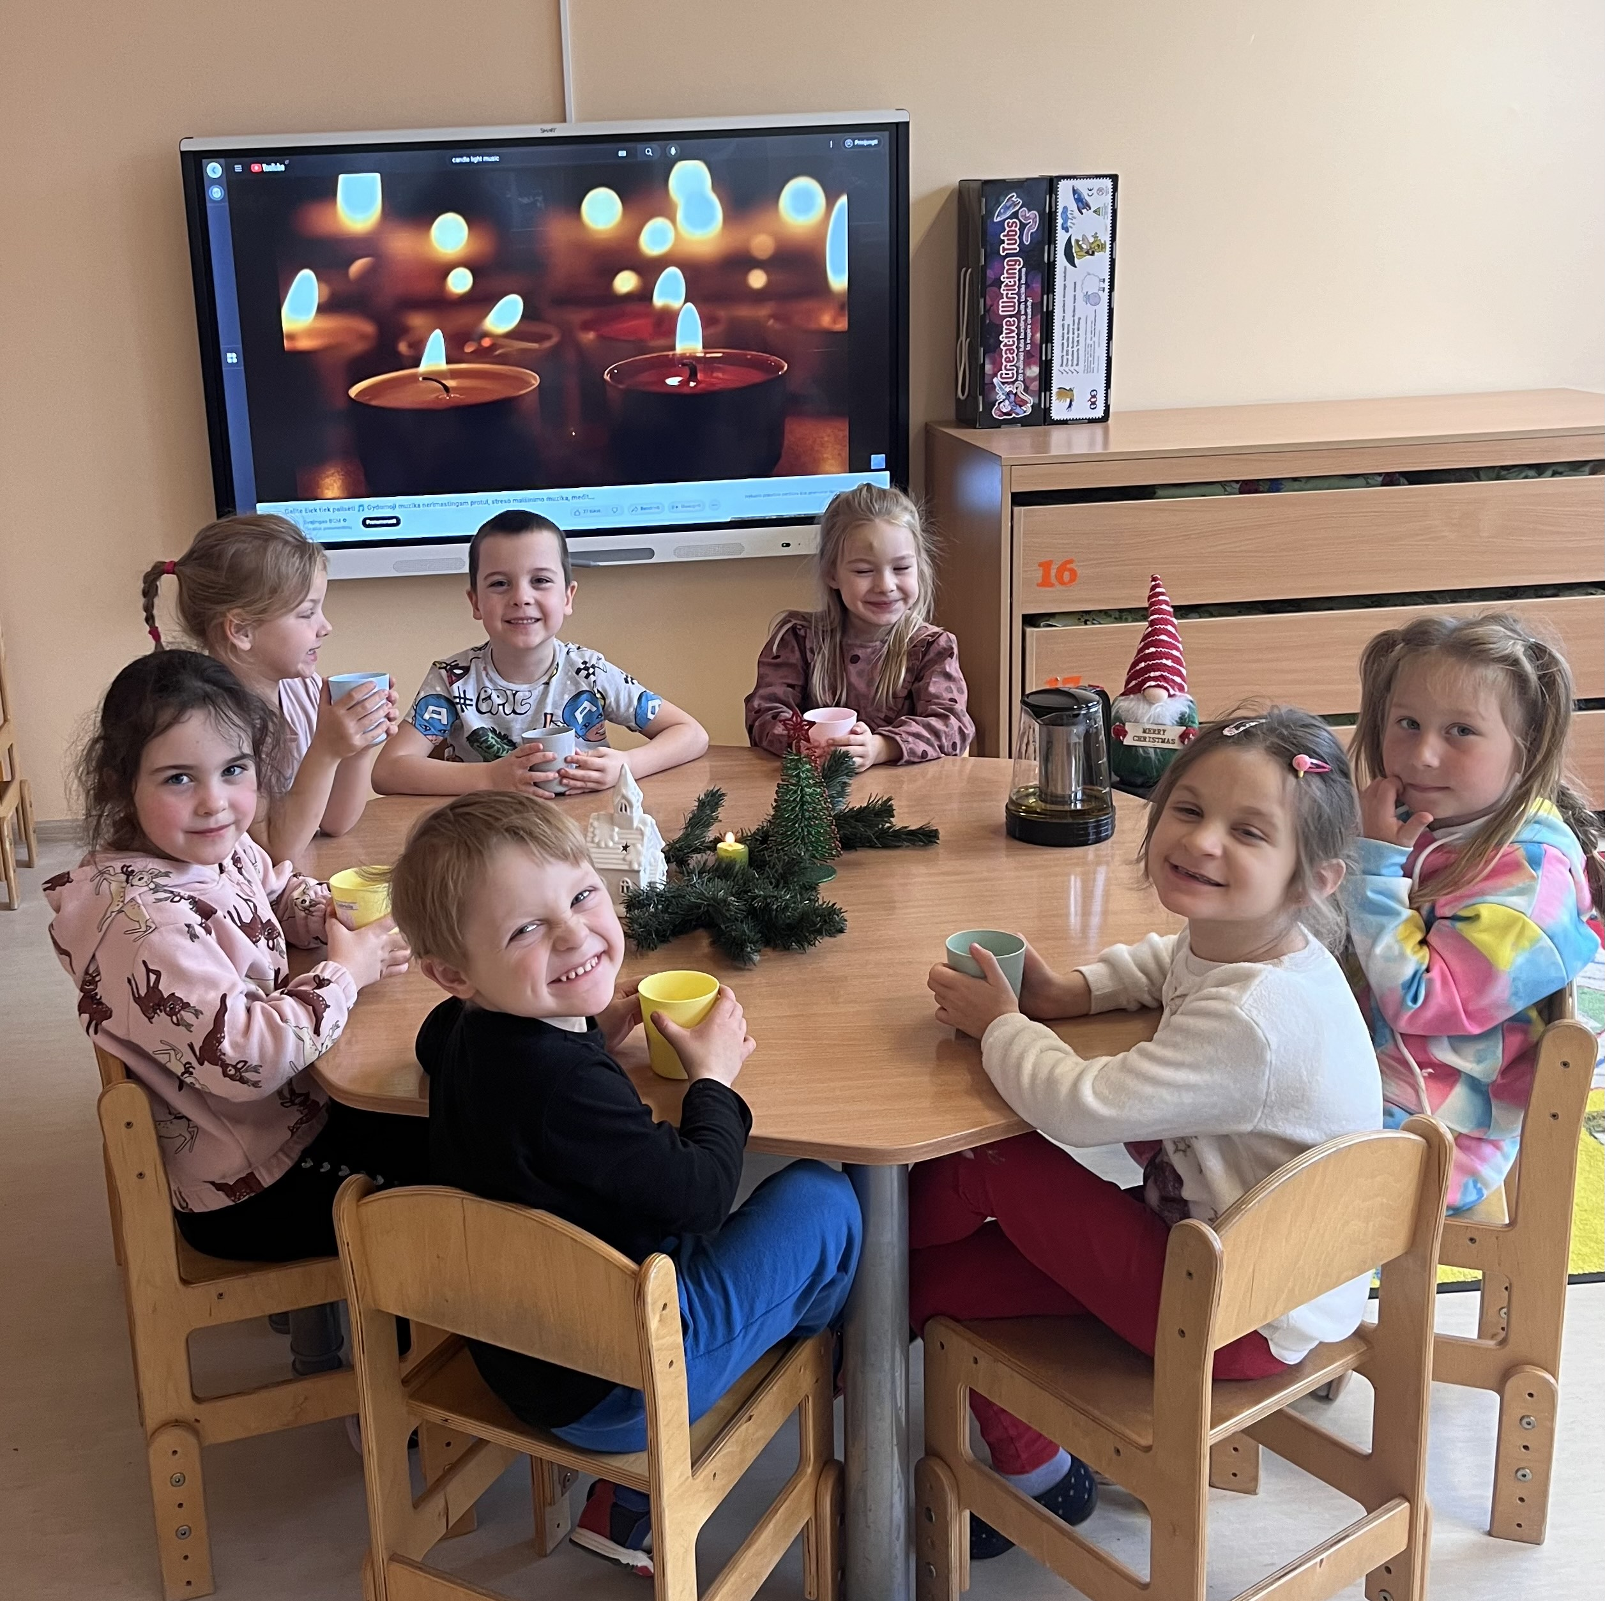
3-os grupės vaikai ragavo čiobrelių arbatą.

